Slide 1
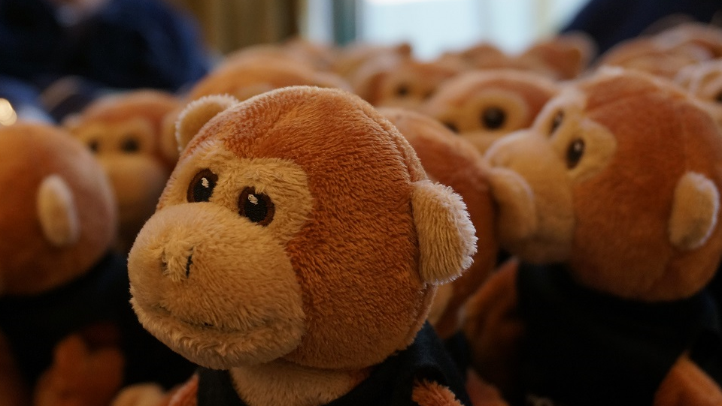
Introducción a
Convertir librerías .NET en librerías que se puedan consumir desde una aplicación iOS con Objective-C o una aplicación Android con Java.
SVQXDG

Slide 2
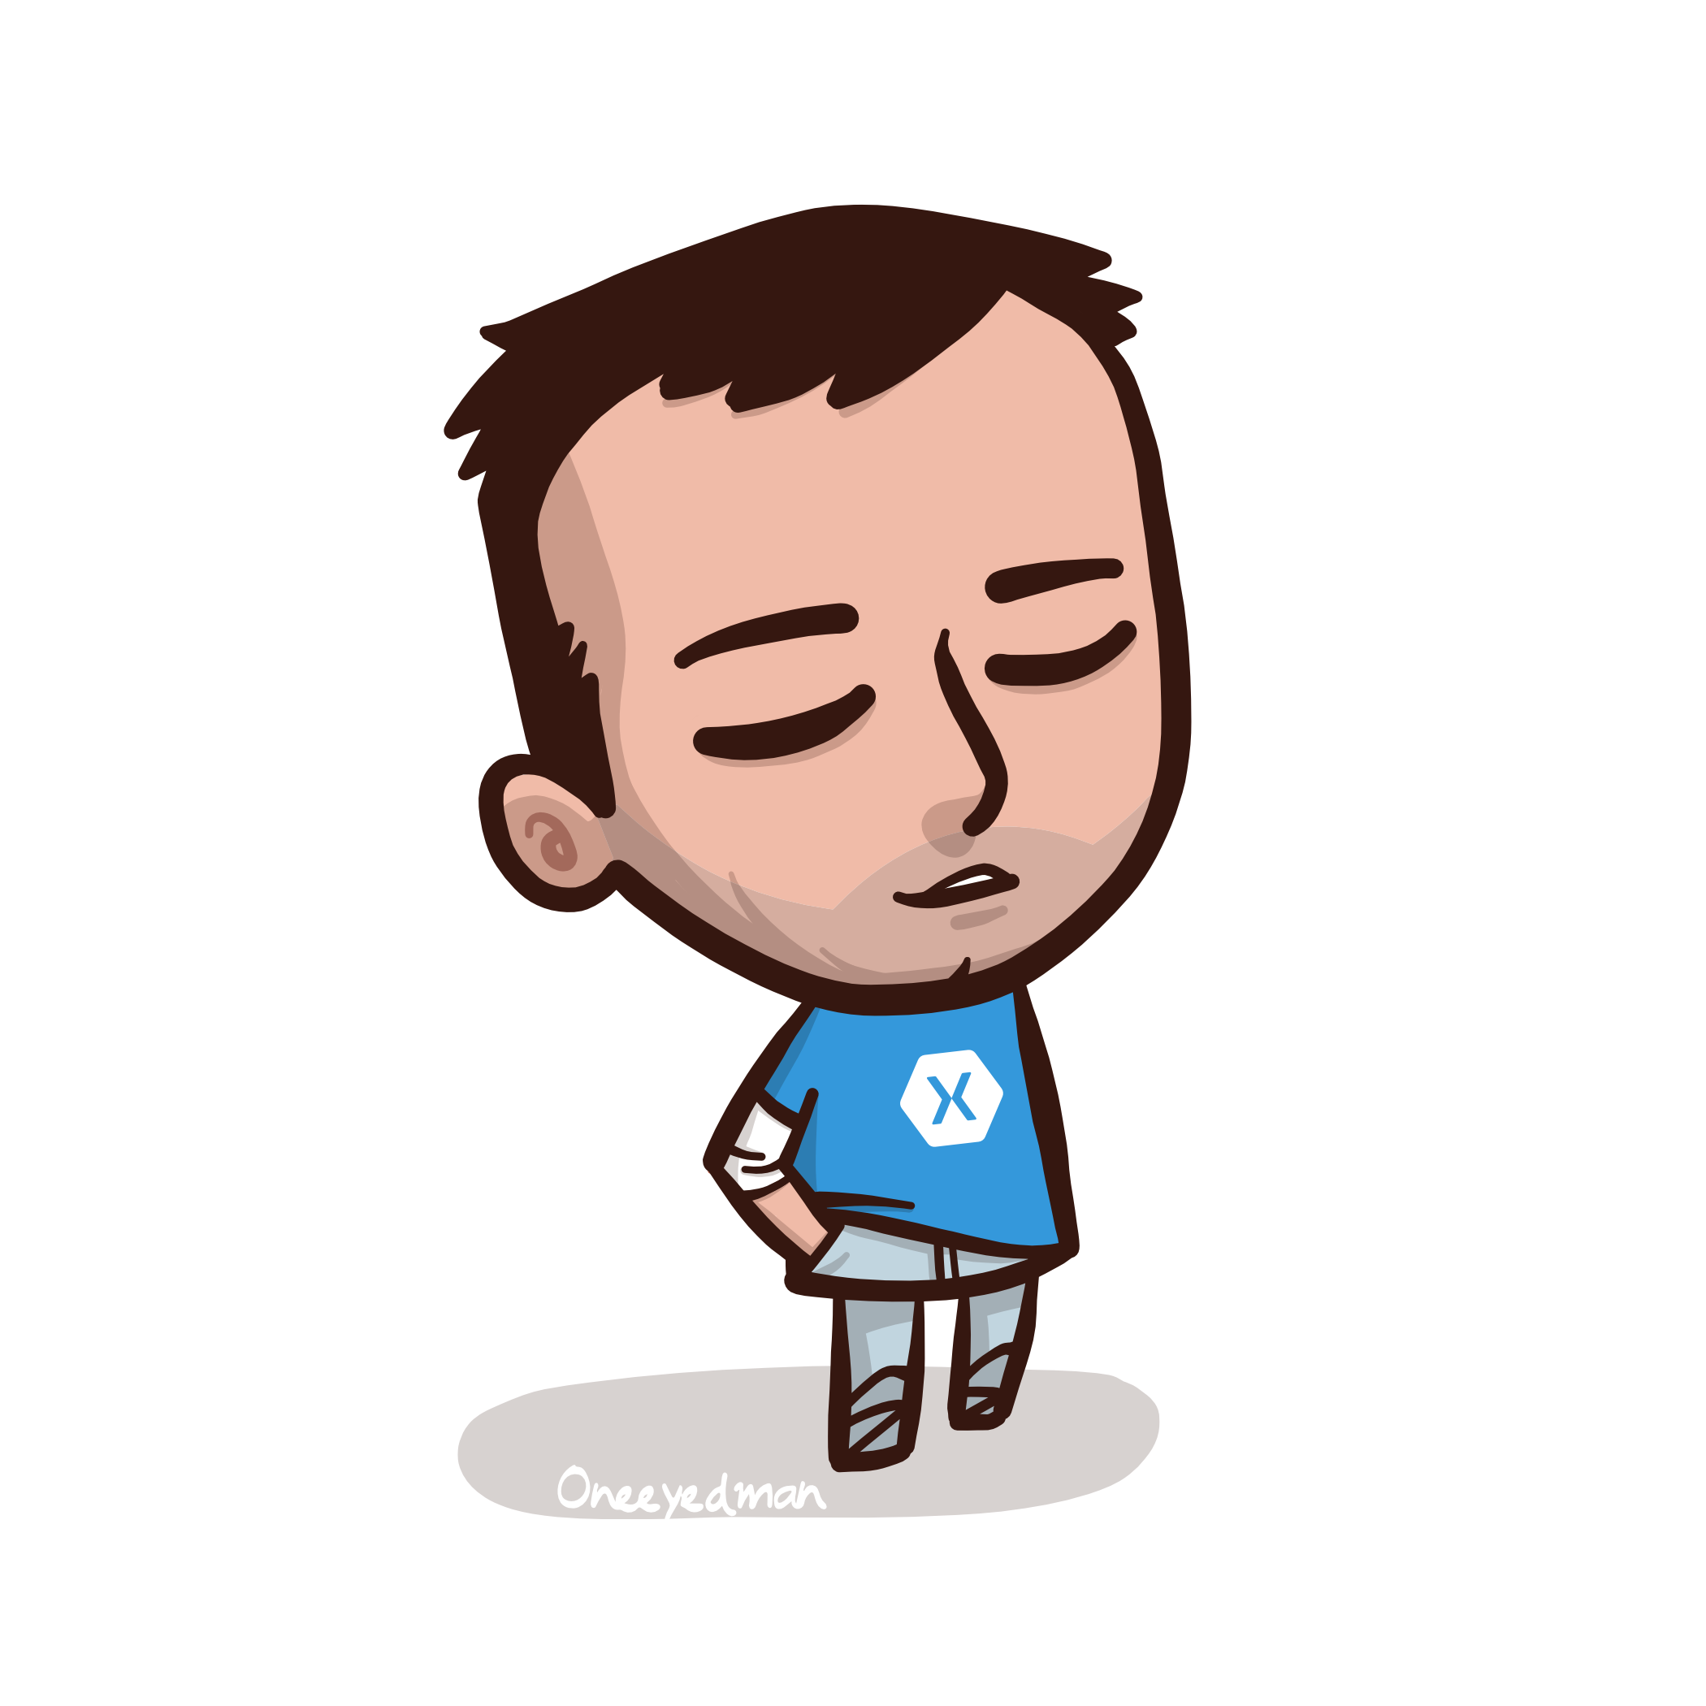
Javier Suárez Ruiz
Visual Studio Technologies & Windows Platform Development MVP
Xamarin MVP
Software Developer at Plain Concepts
Blog: http://geeks.ms/blogs/jsuarez
Email: javiersuarezruiz@hotmail.com
Twitter: @jsuarezruiz

Slide 3
Embeddinator-4000

Slide 4

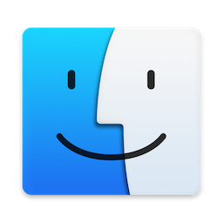



Clientes nativos en C#: Mobile, Mac, & Windows
. NET alcanza a gran variedad de clientes
Android C#
macOS C#
iOS C#
tvOS C#
Linux C#
Windows C#
Web
Lógica C# compartida

Slide 5
Embeddinator-4000
En ocasiones, hay bases de Código en ObjC, Java, Swift, C++.
¿Cómo reutilizar nuestro código .NET aquí?
Librerías utilizadas
¿Perdemos NuGet?
¿Empezar desde cero?
¿Esperar un cambio de industria?

Slide 6
Convierte cualquier librería .NET en nativa
Android Java
macOS Objective-C
iOS Swift
tvOS Swift
Linux C++
Jar
DynamicLib
Framework
Framework
C++
Lógica C#/.NET compartida

Slide 7
La instalación
Tenemos la herramienta disponible en NuGet https://www.nuget.org/packages/Embeddinator-4000/
También como instalador pkg en macOS.

Slide 8
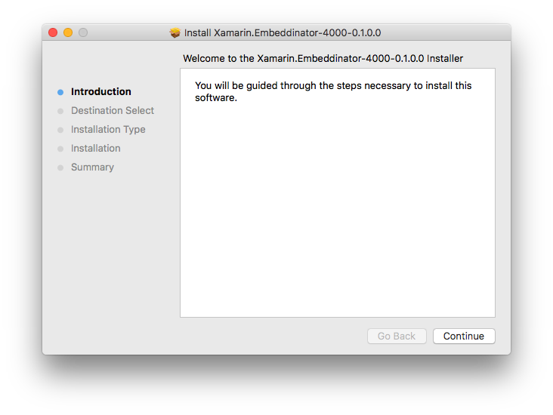
La instalación

Slide 9
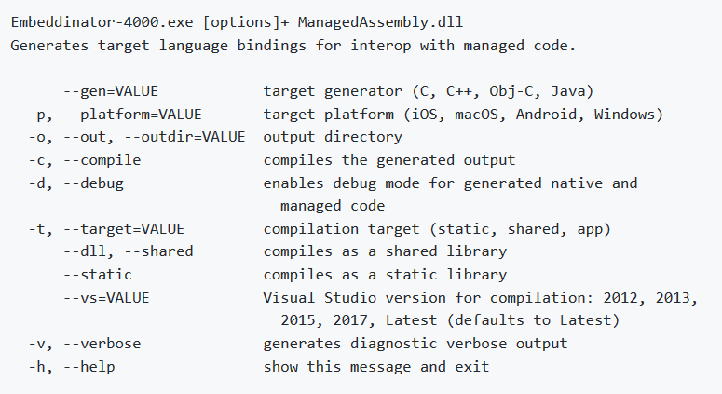
¿Cómo se usa?
Vamos a utilizer una herramienta de línea de commandos llamada Embeddinator-4000.exe

Slide 10
¿Cómo se usa?
Android
iOS
mono '${SolutionDir}/packages/Embeddinator-4000.0.2.0.80/tools/Embeddinator-4000.exe' '${TargetPath}' --gen=Java --platform=Android --outdir='${SolutionDir}/output' -c
objcgen ~/Projects/library.dll --target=framework --platform=iOS --outdir=output -c --debug

Slide 11
Embeddinator-4000 Demo

Slide 12
Limitaciones
Existen limitaciones:
No se puede tener dos mono runtimes en la misma aplicación. Es decir, NO puedes tener dos librerías creadas con la herramienta a la vez.
Subclassing: No se puede crear una sub clase de un tipo manejado y esperar que haga la llamada a Código nativo.
Nullability: No hay metadatos en .NET para saber si aceptamos una referencia nula o no.
Faltan plataformas por implementar, por ejemplo, watchOS.

Slide 13
Preguntas y respuestas.
¿Dudas?
P&R

